Slide 1



10° ESTUDIOS SOBRE LOS HÁBITOS DE LOS USUARIOS DE INTERNET EN MÉXICO 2014
INTEGRANTES DEL EQUIPO:
CRUZ TÉLLEZ MARCO ANTONIO
HERNÁNDEZ ARISMENDIZ JOEL
LÓPEZ BLANCAS PASTOR
TRUJILLO MARTÍNEZ RAMÓN

Slide 2

CONTEXTO
10º estudio de AMI sobre los hábitos de usuarios en México.
PRINCIPALES CARACTERISTICAS:
DEMANDA
ACTIVIDADES DE INTERNAUTAS
PROMEDIOS DE CONEXIÓN
INFORMACIÓN PARA EL MERCADO
METODOLOGIA
Cuantitativo
FUENTES:
CONAPO, INEGI, COFETEL, IFETEL, ELOGIA

Slide 3
RESUMEN
CATEGORÍA
USO | 2010-2011 6 | 2011-2012 5 | 2012-2013 6
PERFIL | 13-18 24% | 19-24 21% | 25-34 18%
HÁBITOS | E-mail 71% | Búsquedas 64% | Redes sociales 40%
TIEMPO DE CONEXIÓN | 5 HRS 36 minutos de 24 hrs con incremento de 26 minutos
CONEXIÓN | ¿DÓNDE? HOGAR 71% TRABAJO 46% ESCUELA 34% | ¿CÓMO? WIFI C 66% WIFI P 64% PLAN DC 29% | ¿CUÁNDO? VIERNES 74% MARTES 65% JUEVES 64%
USO DE INTERNET | LAP -TOP 59% | PC 57% | SMART PHONE 49%
ACTIVIDAD ONLINE | USO E –MAIL 80% REDES SOC 77% BUSQUEDA 72% | USO LABORAL E –MAIL 53% BUSQUEDA 51% E/R DOC 44% | OCIO RED SOC. 81% DES MUS 45% NOTICIAS 43%

Slide 4
RESUMEN
CATEGORÍA
NIÑOS EN INTERNET | TIENEN HIJOS 52% NO 48% SI 18% NO I 82% SI I | EDAD INICIO 6-11 41% 3-6 36% 12-17 21% | MOTIVO DE INICIO 50% ENTRETENIMIENTO 48% ESCUELA 2% ¿?
REDES SOCIALES | 90% SI 10% NO | NO USA: 32% FALTA DE INTERES 28% PROTECCIÓN DE DATOS 26% MIEDO | 9-10 INTERNAUTAS ACCEDEN ALGUNA RED SOCIAL

Slide 5
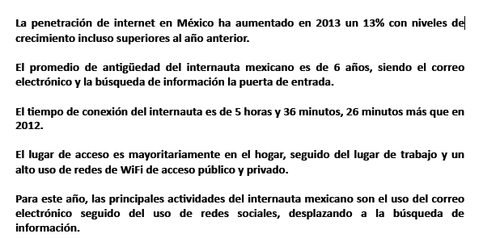
CONCLUSIONES

Slide 6
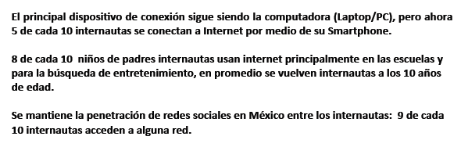
CONCLUSIONES

